Slide 1
Meerjarenplan Diest
2026-2031
800 jaar en klaar voor de toekomst

Slide 2
7 beleidsdoelstellingen
Een propere, veilige en leefbare stad
Een stad op maat
Een aantrekkelijke stad met levendige dorpen
Een klimaatvriendelijke en groene stad
Een levende stad
Een behulpzame stad
Een financieel gezond beleid

Slide 3

Een propere, veilige en leefbare stad
Een stad op maat
Een aantrekkelijke stad met levendige dorpen
Een klimaat-vriendelijke en groene stad
Een levende stad
Een behulpzame stad
Een financieel gezond beleid

Slide 4
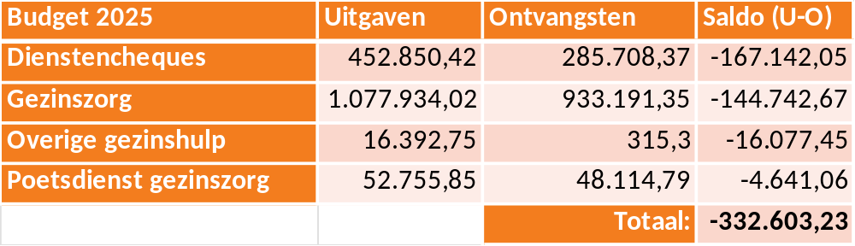
Besparingen
Thuiszorg
Criteria in dossier:
De arbeidsvoorwaarden van de personeelsleden (15 punten)
HR beleidsplan (op 10 punten) (onthaal, coaching vorming, feedback, uurroosters op maat, plaats tewerkstelling…)
Financiële voorwaarden waartegen de activiteiten overgenomen zullen worden (op 10 punten) (kosten klant?)
Kwaliteitsvolle dienstverlening (15 punten) (kwaliteitshandboek, klachtenreglement, visie op signaalfunctie naar OCMW, problematische thuissituaties….)
Lokale verankering en samenwerking met OCMW Diest (25 punten) (engagement en verankering in regio Diest, samenwerking OCMW)
:

Slide 5
Besparingen
Gemeentelijke onderwijs
Recurrent: 155.000 euro (2025) / jaar
Zware renovatiekosten vermijden
De volgende parameters werden door het bestuur vooropgesteld:
De beide scholen (en 3 campussen: Schaffen – Deurne - Molenstede) vormen 1 geheel en zijn samen over te nemen en te continueren
Overname van de leerkrachten (zowel vast-benoemden als TADD) met behoud loonsvoorwaarden
Overname alle infrastructuur (modaliteiten af te spreken)
Leerlingenaantallen: absolute cijfers op 1 februari 2025
Spoor 17 Schaffen: 25 kleuters, 57 lagere schoolkinderen, totaal 82 kinderen
Spoor 17 Deurne: 87 lagere schoolkinderen
De buitenkans Molenstede: 105 kleuters, 166 lagere schoolkinderen, totaal 271 kinderen

Slide 6
Limburg.net (financieel)
Beslissing Limburg.net:
  Achterstallige index: 24% versus inflatie 2013-2025 van 36%
Beslissing Diest:
  2-wekelijkse huisvuilophaling
  Tussenkomst Diest in factuur daalt met 23 euro van 37,09 naar 14,09 euro / gezin = besparing van 253.000 euro
  Behoud doelgroepkorting
  Tussenkomst van Diest in afvalfactuur van 270.000 euro

Slide 7
Limburg.net (inhoudelijk)
Doelstelling Lokaal materialenplan (OVAM): 90kg/jaar per inwoner tegen 2030. <-> gemiddelde Diest vandaag: 123 kg /jaar/inwoner.
Beter sorteren aanmoedigen: nog 30% recycleerbaar en sorteerbaar afval in restafval vandaag => minder restafval en efficiëntere logistiek.
Bezorgdheid in de zomer: gele, groene en grijze zakken gratis welkom op recyclageparken Limburg.net.

Slide 8
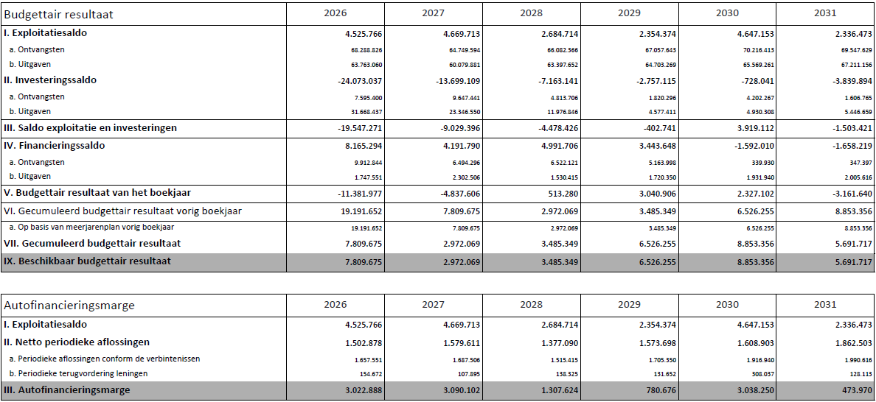
Financieel evenwicht (schema M2)
Notes:
2 belangrijke parameters om een financieel evenwicht te duiden

Slide 9
Financieel evenwicht (schema M2)
Notes:
Exploitatie

Slide 10
Politiegebouw
Middelen voorzien in politiebegroting (58,06% Diest, 41,94% S-Z):
Budget aankoop grond en studie voorzien in politiebegroting
Lening van 10 mio euro op 20 jaar
  → Vanaf 2029 voor Diest: 422K euro/jaar via werkingstoelage

Slide 11
GAS 5
Cameraschild Leuvensesteenweg – geen GAS 5
Cameraschild / trajectcontrole Halensebaan – wel GAS 5
  Raming: 31 boetes / 24u, of 1,3 per uur – daling 5% / jaar
  Netto-inkomsten per jaar: 443.000 euro
    + 600.000 euro inkomsten
    - 80.000 euro dossierkost provincie
    - 42.100 euro infra
    - 35.000 euro personeel politie
Eénmalige investering: 273.000 euro

Slide 12
Financieel evenwicht (schema M2)
Notes:
Investeringen → uitvoering 2025 + nieuwe planning 2026-2031

Slide 13
Investeringen – 65,4 mio
Notes:
65,4 mio van 2025-2031:
77,6 mio netto-investeringen, en 12,2 mio euro verkopen (vastgoedstrategie)
Taartgrafiek met 10 grootste (categorieën + individuele)

Slide 14
Financieel evenwicht (schema M2)
Notes:
Lenen om te investeren

Slide 15
Financiering
26 mio aan nieuwe leningen
Notes:
Vlaams gemiddelde zal wellicht nog stijgen

Slide 16
Belastingreglementen
Einddatum 31/12/2025 → nieuwe periode 01/01/2026 – 31/12/2031
Basisbelastingen:
Aanvullende Personenbelasting: 7,9% → 7,6% (AJ 2028 – inkomsten 2027)
Opcentiemen Onroerende Voorheffing: 981 (ongewijzigd)
  → versnelling project KI
Situatie | Bruto jaarinkomen | Geschatte federale belasting | Besparing op APB (0,3%)
Alleenstaande – laag inkomen | € 30.000 | € 7.500 | € 23
Alleenstaande – hoger inkomen | € 60.000 | € 20.000 | € 60
Gezin (2 inkomens) – mediaan | € 90.000 | € 31.000 | € 93
Gezin (2 inkomens) – hoger | € 150.000 | € 55.000 | € 165

Slide 17
Belasting- retributiereglementen
Vanaf 01/01/2026
Afschaffing terrasbelasting
Nieuw:
  Toeristische logies (B)
  Dienstverlening van stadsarchief (R)

Slide 18
Belasting- retributiereglementen
Algemeen principe:
  Achterstallige index (effect: +- 142.000 euro – incl retributiereglementen)
  Automatische index (effect: +- 14.000 euro – incl retributiereglementen)
    Tweede verblijven
    Banken en financieringsinstellingen
    Reclameborden (aanplakborden)
    Nachtwinkels
    Niet maximaal afkoppelen
    Masten en pylonen
    Aansluiting riolering
    Afkoppelingen en IBA
    Kermissen
    Circussen
    Wekelijkse markt
    Jaarmarkten

Slide 19
Belasting- retributiereglementen
Geen automatische index
  Leegstandsbelastingen (wel factor x 1,5 /jaar voortdurende leegstand)
  Huwelijken
  Parkeren
  Administratieve documenten
  IPD nutsvoorzieningen
  Bib
  Promobijdrage

Slide 20
Vraag en antwoord
Per beleidsdoelstelling

Slide 21
Een propere, veilige en leefbare stad
We zorgen voor een propere en leefbare stad, waar iedereen zich veilig voelt. Of je nu te voet, met de fiets of de auto onderweg bent: in Diest moet je je vlot, comfortabel en veilig kunnen verplaatsen.
AC00003: We pakken het sluikstort- en zwerfvuilprobleem aan (NU /Iedereen Diest)
AP000002: We vergroten de bereikbaarheid van onze woonkernen en het stadscentrum (NU)
AC00005: We werken een nieuwe gemeentelijke visie uit over mobiliteit (NU)
Interpellatie raadslid Vande Reyde + mondelinge vraag (ANPR/snelheidscontroles)
AC000011-AC000012-AC000013-AC000014: radicalisering/extremisme/ terrorisme (NU)
AC000016: Opvolgen wetgeving en bepalen welke sectoren prioriteit krijgen in bestuurlijke aanpak (NU)
AP000003: We verbeteren de toegankelijkheid van onze evenementen, onze gebouwen en openbare ruimten/AC000008: We zorgen bij projecten dat onze gebouwen en onze openbare ruimte voor iedereen toegankelijk is (NU)

Slide 22
Een stad op maat
We willen dat elke Diestenaar de stad mee vorm geeft en volwaardig kan meedoen. Daarvoor werken we laagdrempelig en inclusief aan een stad die graag samen leeft.
We maken werk van een warm sociaal beleid, waarbij we niemand achterlaten en we het evenwicht bewaren tussen aanklampen en activeren. We zijn waakzaam voor misbruik van onze voorzieningen, zodat wie onze hulp echt nodig heeft, die ook kan krijgen.
AC 20: wat bedoelt men met “actieve rol in de uitbouw van de ELZ Demerland”? (Iedereen Diest)
Welk jaarlijks bedrag voorzien voor bestrijding menstruatiearmoede? (Iedereen Diest)
Idem Moeders helpen Moeders + herlocalisering (Iedereen Diest)
Op basis van welke gegevens werden de subsidies voor de mantelzorgers berekend? (Iedereen Diest)
AC000030 We investeren in maximale talentontwikkeling van kinderen en jongeren. Hoe? Graag toelichting (Iedereen Diest)
Hoe gaat de stad pluralistisch onderwijs in de deelgemeenten garanderen? (Iedereen Diest)
Ondersteuning Soepersoep? (Iedereen Diest)

Slide 23
Een aantrekkelijke stad met levendige dorpen
We maken van Diest en zijn dorpen plekken waar je wil wonen, werken, ondernemen, winkelen of die je wil bezoeken. We zetten in op sterke kernen, toekomstgerichte en duurzame stadsvernieuwing, met respect voor het karakter van elke buurt.
AP000012: We evalueren de ondersteunende beleidsinstrumenten voor ondernemers (NU)
AC000042 We bestrijden leegstand en streven naar een kwalitatieve invulling van het kernwinkelgebied. (Iedereen Diest)
AC000041: We nemen initiatieven om van Diest een aantrekkelijke winkelstad te maken, met parkeermogelijkheden. (NU)
C 41: randparkings: geen cijfers (Iedereen Diest)
AC 49: meer info over Diest als uitvalsbasis voor een culinaire- en erfgoedbeleving? (Iedereen Diest)

Slide 24
Een klimaatvriendelijke en groene stad
We voeren een klimaatvriendelijk en energiezuinig beleid. We geven ruimte aan natuur, bos, water en landbouw en beschermen het landelijke karakter van onze dorpen.
AC000053: We realiseren een nieuwe locatie voor het LDC (NU)
AC000087: We maken werk van de implementatie van de vastgoedstrategie (NU)
AC000059: We onderzoeken de haalbaarheid van een warmtenet op het begijnhof (NU/Iedereen Diest) - Pg 63 BD0000005: Begijnhof heraanleg van de riolering en de wegenis

Slide 25
Een levende stad
We brengen Diestenaars samen via sport, cultuur, jeugdwerking en een toegankelijk en aantrekkelijk vrijetijdsaanbod.
AC000061: We ontwikkelen een socio-culturele werking voor en met jonger 16+ (NU)
AC000070: Realiseren dossier Sportcomplex (NU/Iedereen Diest)
AC000089: We maken een ruimtelijk plan voor het oosterlindeveld en investeren in nieuwe infrastructuur (NU)
AC 66: hoe zien ze de rol van de ontmoetingscentra? Meer uitleg? (Iedereen Diest)
AC 67: Wat is een efficiënt collectiebeleid en -beheer? (Iedereen Diest)
Wordt de Uitpas voorzien in deze legislatuur? (Iedereen Diest)

Slide 26
Een behulpzame stad
We maken onze dienstverlening efficiënt, laagdrempelig en klantgericht. We zijn beschikbaar, zowel digitaal als in de buurt.

Slide 27
Een financieel gezond beleid
We beheren onze middelen zorgvuldig en investeren verstandig. Zo houden we Diest financieel gezond, met het oog op de toekomst.
Fietsbieb: 12000 € per jaar (NU)
AC000082: We verlagen het tarief van de aanvullende personenbelasting en schaffen de terrasbelasting af (NU)
Vraag i.f.v toeristenbelasting - punt 24 (Iedereen Diest)

